Slide 1


Ủy ban nhân dân QUẬN LONG BIÊN
TRƯỜNG MẦM NON ánh sao
HOẠT ĐỘNGTẠO HÌNH
ĐỀ TÀI : TÔ MÀU NẢI CHUỐI
Lứa tuổi : Mẫu giáo bé ( 3-4 tuổi)
Thời gian : 15-20 phút
Người thực hiện : Nguyễn ThỊ Dung
Năm học : 2024- 2025

Slide 2

I. Mục đích - Yêu cầu:
1. Kiến thức
- Trẻ biết cách lựa chọn nhiều chất liệu tô màu sắc khác nhau để tô màu quả chuối.
- Biết quả chuối xanh có màu xanh, chuối chín có màu vàng.
2. Kỹ năng
- Trẻ cầm bút đúng tư thế, tô màu không chờm ra ngoài, bố cục hợp lý.
- Rèn luyện kỹ năng ghi nhớ cho trẻ.
- Trẻ trả lời rõ ràng,
3. Thái độ
- Trẻ hứng thú tham gia hoạt động.
- Có ý thức giữ gìn sản phẩm của mình

Slide 3

II, Chuẩn bị:
1, Đồ dùng của cô:
- Giáo án điện tử
- Bảng tương tác
- Tranh gợi ý, nhạc bài hát “ Qủa gì? ”
- Giá treo sản phẩm
2, Đồ dùng của trẻ :
Vở vẽ, bút màu cho trẻ
Bảng trưng bày sản phẩm

Slide 4


1,Ổn định tổ chức:
Cô và trẻ cùng hát bài “Qủa gì ?”
Đàm thoại về nội dung bài hát

Slide 5
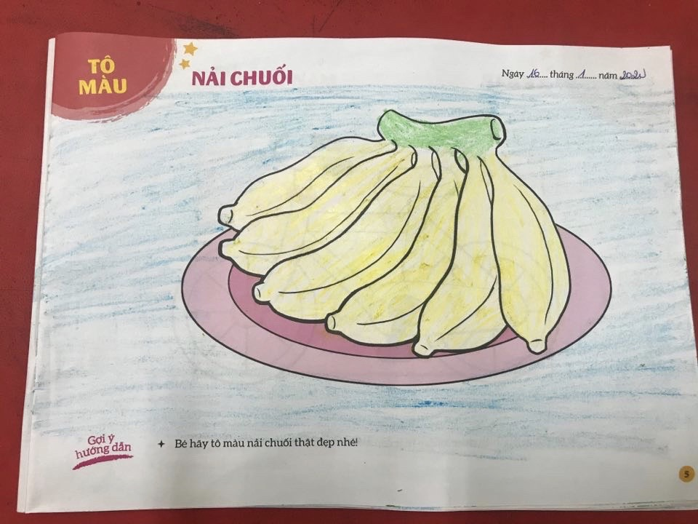
Cô cho trẻ quan sát tranh mẫu

Slide 6

2, Phương pháp, hình thức tổ chức :
+ Các con có nhận xét gì về bức tranh ?
+ Quả chuối được tô như thế nào? ( cuống, quả )
+ Các con sẽ chọn màu gì để tô quả chuối ?
+ Khi tô màu các con cần chú ý điều gì ?

Slide 7

b, Cô tô mẫu cho trẻ xem và giải thích

Slide 8
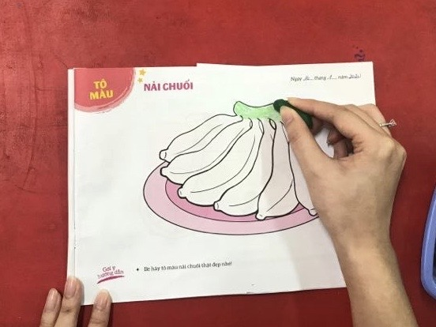
Cô dùng bút màu xanh tô cuống của quả chuối

Slide 9
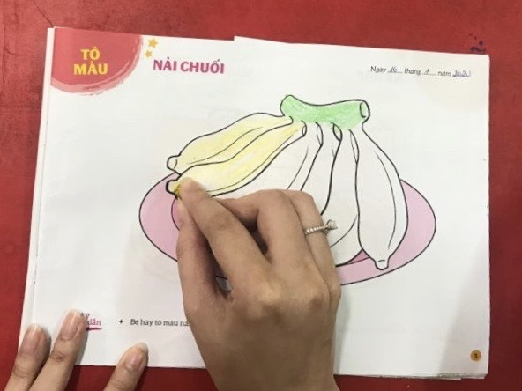
Cô lấy bút màu vàng tô quả chuối

Slide 10


d, Trẻ thực hiện:
Cô quan sát, sửa sai cho trẻ, nhắc trẻ tư thế cầm bút, cách di màu nhẹ nhàng và ngồi đúng tư thế

Slide 11

e, Trưng bày sản phẩm:
Các con vừa tô tranh gì? Cô nhận xét chung sản phẩm của trẻ. Gợi ý trẻ nhận xét tranh nào đẹp? Vì sao?
Hỏi một vài trẻ thích tranh của ai? Vì sao?
Cô nhận xét chung lại tranh của trẻ một lần nữa

Slide 12

3, Kết thúc:
Cô và trẻ cùng chơi trò chơi “ Gieo hạt”

